Slide 1

大型分布式系统中的流量治理
--与福利站流量治理实践
胡国光
2020年12月

Slide 2
目录
一
削峰填谷-系统流控方案
二
核心难题-读写优化方案
三
大数据量-分库分表方案
四
案例分享-流量治理实践
2

Slide 3
限流原因与手段
电商网站的挑战
大型电商网站，主要的技术挑战是来自庞大的用户规模所带来的大流量、高并发，以及海量数据，在“双11”“双12”等大促场景下尤为明显。如果不对流量进行合理管制，肆意放任大流量冲击系统，那么将会导致一系列的问题出现，比如一些可用的连接资源被耗尽、分布式缓存的容量被撑爆、数据库吞吐量降低，最终必然会导致系统产生雪崩效应。
典型的福利站，系统业务高峰流量是平常流量的100倍到几百倍。平日流水100万左右，订单量1万单一下；业务高峰单日流水接近1个亿，订单量10万单以上。
大流量应对手段：
服务器扩容（容器化、快速扩容；无状态扩容简单，有状态扩容复杂）
资源静态化（CDN、Nginx缓存）
多级缓存（Nginx、Redis、JVM缓存）
MQ队列削峰（异步化、事件驱动）
限流

Slide 4
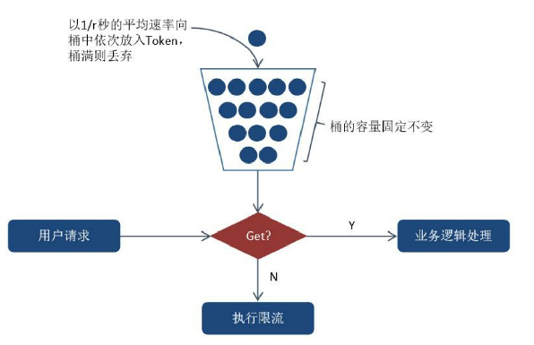
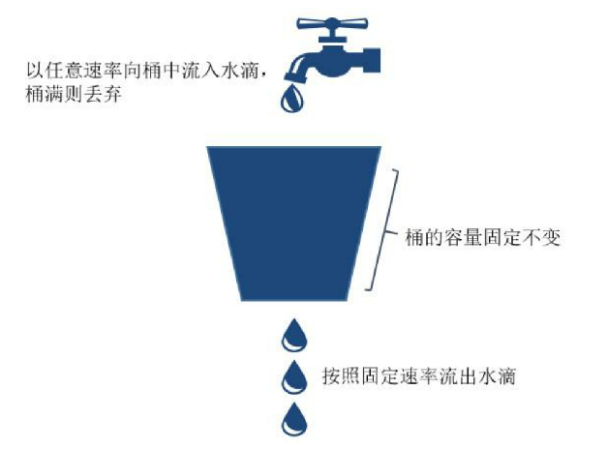
限流方案与算法-两桶
令牌桶与漏桶算法
令牌桶算法限制的是流量的平均流入速率，并且可以允许出现一定程度上的突发流量，当桶中令牌数量不足扣减时，新的请求将被执行限流处理；而漏桶算法限制的是流量的流出速率，而不是流入速率，并且这种流出速率还是保持固定不变的，不允许像令牌桶算法那样出现突发流量，当流入的水滴超过桶的容量时，新的请求将被执行限流处理。

Slide 5
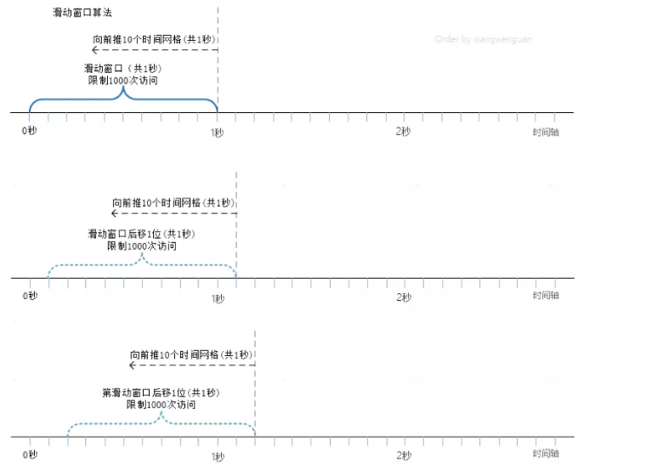
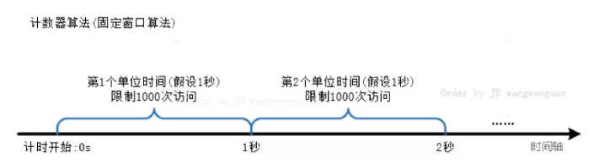
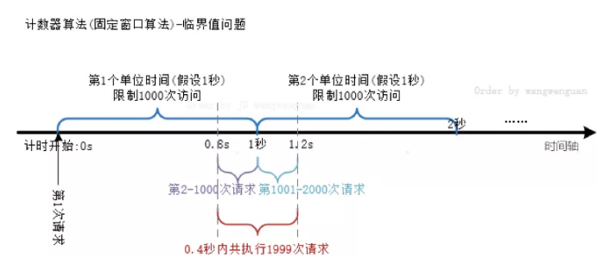
限流方案与算法-两窗
计数器算法与固定窗口、滑动窗口
计数器算法是在单位时间内统计用户请求数，一旦请求数量超出设定的阈值，即触发限流策略。计数器算法根据单位时间的计算方式又分为固定窗口算法及滑动窗口算法。
固定窗口计数器算法相对简单，但会存在临界问题。滑动窗口算法每次都需要统计单位时间的请求量，开销远大于固定窗口算法，所以在真实的业务环境中需要慎重使用滑动窗口算法。

Slide 6
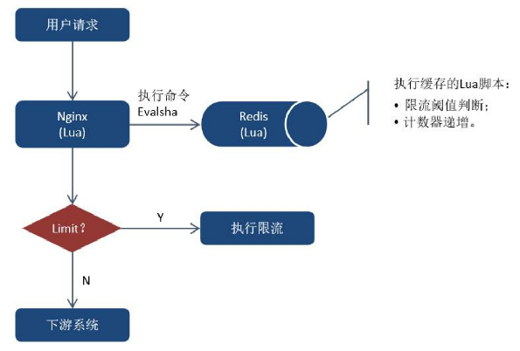
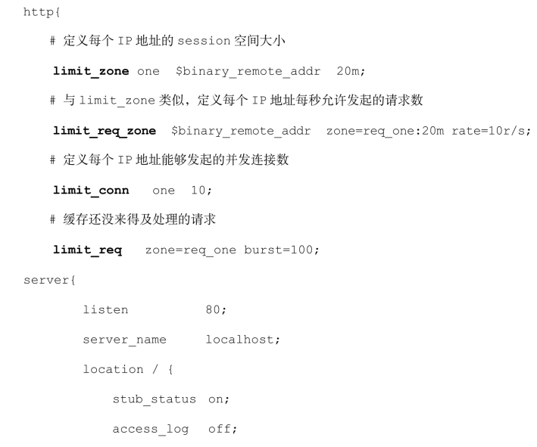
接入层限流- Nginx
Nginx限流
Nginx是一个开源的高性能HTTP服务器，同时也可以作为一个反向代理服务器，因此很多项目都将 Nginx 部署在接入层。Nginx的限流模块就是一个典型的采用令牌桶算法的实现，能够有效帮助开发我们在接入层中限制流量的平均速率。

Slide 7
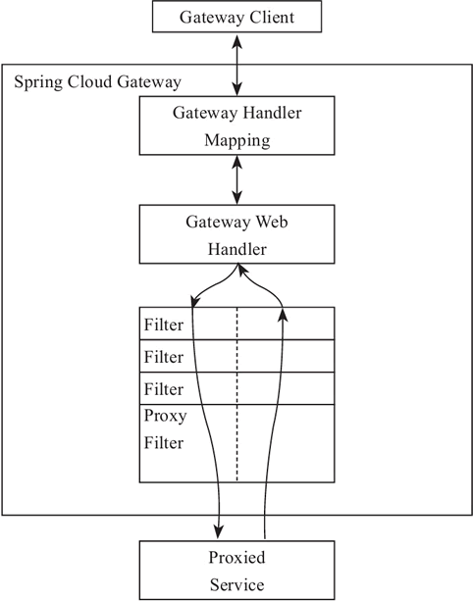
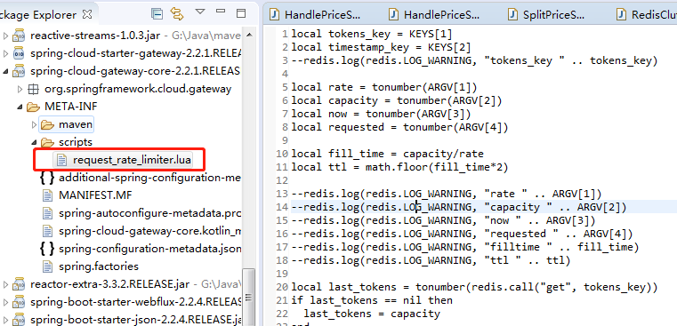
接入层限流- Spring Cloud Gateway
Spring Cloud Gateway限流的实现
RequestRateLimiterGatewayFilterFactory
public interface RateLimiter<C> extends StatefulConfigurable<C> {
Mono<RateLimiter.Response> isAllowed(String routeId, String i);
}
这个接口就一个方法 isAllowed，第一个参数 routeId 表示请求路由的 ID，根据 routeId 可以获取限流相关的配置，第二个参数 id 表示要限流的对象的唯一标识，可以是用户名，也可以是 IP，或者其他的可以从 ServerWebExchange 中得到的信息。
public interface KeyResolver {
Mono<String> resolve(ServerWebExchange?exchange);
}
示例：根据IP地址限流
public class HostAddrKeyResolver implements KeyResolver {
@Override
public Mono<String> resolve(ServerWebExchange exchange) {
return Mono.just(exchange.getRequest().getRemoteAddress()
.getAddress().getHostAddress());
}
}

Slide 8
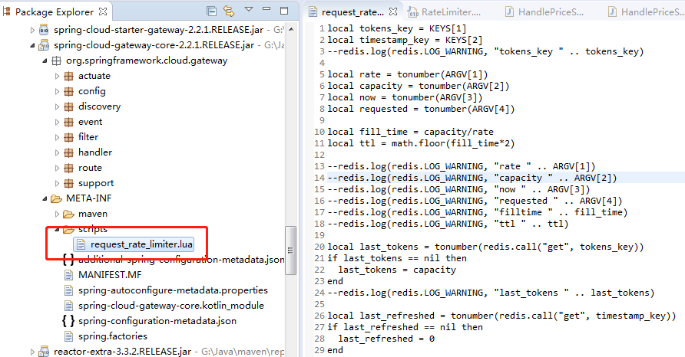
Spring Cloud Gateway - RedisRateLimiter
Spring Cloud Gateway 自带了一个分布式限流实现，就是 RedisRateLimiter。它的实现原理是基于令牌桶算法的，实现逻辑是放在一段 lua 脚本中的，可以在 src/main/resources/META-INF/scripts 目录下找到该脚本文件 request_rate_limiter.lua：

Slide 9
流量染色与路由
流量软色
流量染色是为了区分不同来源的流量，在微服务架构下，领域服务与业务场景弱相关，不同场景的流量会打到同一个服务，但是场景之间的重要性、优先度是有较大差别的，需要区别对待。
流量路由
流量染色之后需要将流量路由到不同的节点（运营流量、供应商流量、C端流量），或者不同的处理逻辑（走主库）。

Slide 10
目录
一
削峰填谷-系统流控方案
二
核心难题-读写优化方案
三
大数据量-分库分表方案
四
案例分享-流量治理实践
10

Slide 11
应用层多级缓存
一级缓存
Caffeine是一个一个高性能的 Java 缓存库；使用 Window TinyLfu 回收策略，提供了一个近乎最佳的命中率（Caffeine 缓存详解）。优点数据就在应用内存所以速度快。缺点受应用内存的限制，所以容量有限；没有持久化，重启服务后缓存数据会丢失；在分布式环境下缓存数据数据无法同步。
二级缓存
Redis是一高性能、高可用的key-value数据库，支持多种数据类型，支持集群，和应用服务器分开部署易于横向扩展。优点支持多种数据类型，扩容方便；有持久化，重启应用服务器缓存数据不会丢失；他是一个集中式缓存，不存在在应用服务器之间同步数据的问题。缺点每次都需要访问redis存在IO浪费的情况。

Slide 12
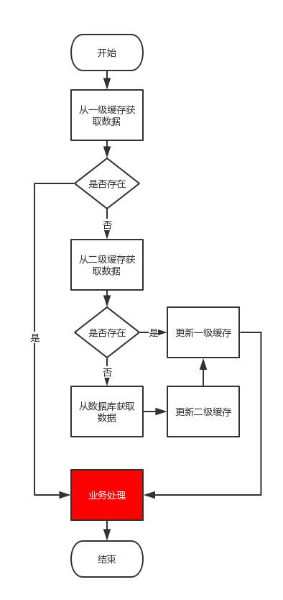
多级缓存方案
处理流程
数据读取会先读L1，当L1未命中会获取本地锁；
获取到本地锁过后去读L2，如果L2未命中，则获取redis分布式锁；
获取到分布式锁过后去读DB，然后将数据放到L1和L2中。
获取到本地锁过后去读L2，如果L2命中，则将数据放入到L1中，并判断是否需要刷新二级缓存；
同步机制
分布式环境下需要维护一级缓存和二级缓存的数据一致性。保证多机数据一致性的方式一般有两种，一种是推模式，这种方式实时性好，但是推的消息有可能会丢；另一种是拉模式，但是这种方式，实时性不好。
可以推拉结合，推可以基于redis的pub/sub机制。

Slide 13
缓存穿透、缓存雪崩、缓存击穿
缓存穿透
缓存穿透是指缓存和数据库中都没有的数据，攻击者不断发起请求，流量被打倒数据库，导致数据库压力过大而崩溃。
方案：权限校验，布隆过滤器
缓存击穿
缓存击穿是指缓存过期的瞬间，由于并发用户特别多，同时读缓存没读到数据，又同时去数据库去取数据，引起数据库压力瞬间增大，造成过大压力。
方案：热点数据不过期，加互斥锁
缓存雪崩
缓存雪崩是指缓存中数据大批量到过期时间，而查询数据量巨大，引起数据库压力过大甚至down机。
方案：热点数据不过期。缓存数据的过期时间设置随机，防止同一时间大量数据过期现象发生。

Slide 14
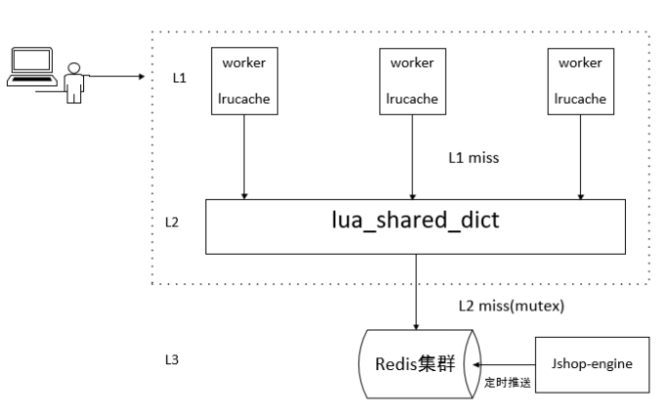
OpenResty缓存
OpenResty介绍
OpenResty是一个基于Nginx与Lua的高性能Web平台，其内部集成了大量精良的Lua库、第三方模块以及大多数的依赖项。用于方便地搭建能够处理超高并发、扩展性极高的动态 Web 应用、Web 服务和动态网关。
OpenResty缓存
lua_shared_dict
Nginx的全部worker进程都共享这份内存数据，可以利用共享内存来存放缓存数据，提升吞吐率，减少到达后端的请求次数。
lua-resty-lrucache
worker进程之间会有锁竞争，在高并发的情况下会增加性能开销。只支持Lua布尔值、数字、字符串和nil类型的数据，无法支持table类型的数据。在读取数据时有反序列化操作，会增加CPU开销。

Slide 15
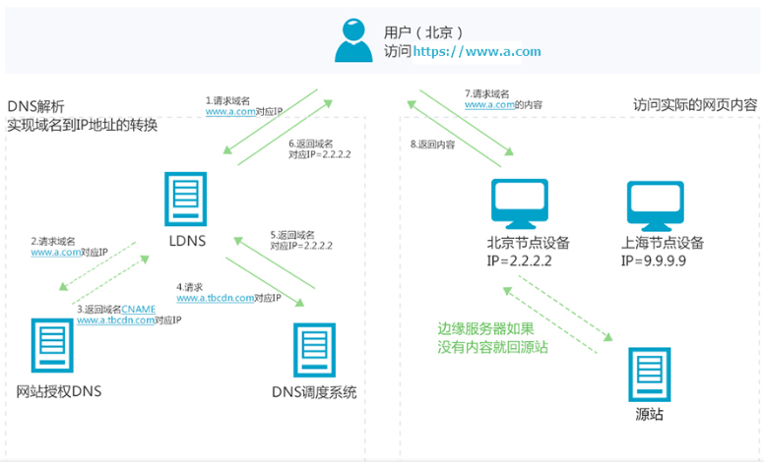
CDN缓存
Notes:
1、当终端用户（北京）向www.a.com下的指定资源发起请求时，首先向LDNS（本地DNS）发起域名解析请求。
2、LDNS检查缓存中是否有www.a.com的IP地址记录。如果有，则直接返回给终端用户；如果没有，则向授权DNS查询。
3、当授权DNS解析www.a.com时，返回域名CNAME www.a.tbcdn.com对应IP地址。
4、域名解析请求发送至阿里云DNS调度系统，并为请求分配最佳节点IP地址。
5、LDNS获取DNS返回的解析IP地址。
6、用户获取解析IP地址。
7、用户向获取的IP地址发起对该资源的访问请求。
如果该IP地址对应的节点已缓存该资源，则会将数据直接返回给用户，例如，图中步骤7和8，请求结束。
如果该IP地址对应的节点未缓存该资源，则节点向源站发起对该资源的请求。获取资源后，结合用户自定义配置的缓存策略，将资源缓存至节点，例如，图中的北京节点，并返回给用户，请求结束。

Slide 16
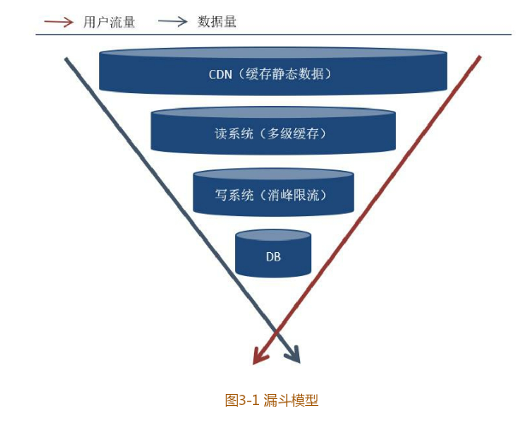
缓存的最终效果

Slide 17
读放大、写放大
读放大
读放大是指，检索数据的过程中，需要进行大范围的数据遍历与检索，效率低下，严重影响性能，简单而常见的读放大场景，是表中无索引导致的全表扫描。
例子：
福利站平台商品库
调用链中的上下文重建
写放大
写放大是一个输入事件，会引起十倍、百倍，甚至几百倍（行）的数据变更，会严重影响系统的性能与稳定性（MySQL数据库，可能造成主从同步延迟，造成各种不一致）
例子：
福利站商品价格变更（按活动、按策略..）
福利站商品上下架状态变更

Slide 18
目录
一
削峰填谷-系统流控方案
二
核心难题-读写优化方案
三
大数据量-分库分表方案
四
案例分享-流量治理实践
18

Slide 19
数据库面临的挑战
电商数据库的数据存储
大型电商网站几乎随时都在接受着大流量、高并发，以及海量数据的洗礼，随着用户规模的线性上升，单库的性能瓶颈会逐渐开始暴露，由于数据库的检索效率越来越低，将会导致生产环境中产生较多的慢速 SQL。对于那些非结构化的数据，可以将其存储在NoSQL数据库中来提升性能，但是重要的业务数据，仍然需要落盘在关系数据库（如MySQL数据库）中。
电商数据库的性能瓶颈
● 大量的并发读/写操作，导致单库出现难以承受的负载压力；
● 单表存储数据量过大，导致检索效率低下。

Slide 20
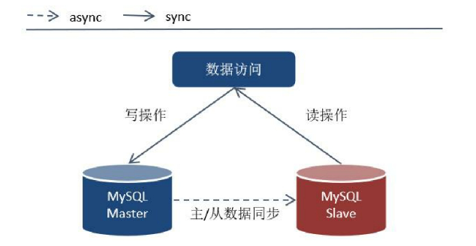
数据库架构-读写分离
读写分离方案
大型电商网站几乎随时都在接受着大流量、高并发，以及海量数据的洗礼，随着用户规模的线性上升，单库的性能瓶颈会逐渐开始暴露，由于数据库的检索效率越来越低，将会导致生产环境中产生较多的慢速 SQL。对于那些非结构化的数据，可以将其存储在NoSQL数据库中来（如MySQL数据库）中。

Slide 21
数据库架构-垂直分库、水平分库
垂直分库
垂直分库是按业务领域对数据库进行切分，比如商品数据库、订单数据库、活动数据库。通过将数据分散在不同服务器中，一来可以进行业务隔离，二来可以根据压力配置性能不同的数据库服务器。压力大的业务，可以配置一主多重、升级存储为SSD。
垂直分库后，无法进行跨领域的Join操作，查询性能降低。一个业务场景跨多个业务领域时，数据一致性较难保证。
水平分库
水平分库，主要是为了解决单表数量过大而导致的性能问题。水平分库，可先分表再分库。
水平分库，不容易解决跨库查询的场景（全表检索、分页场景）

Slide 22
数据库架构-Sharding中间件分类
代理类
代理类一般实现了MySQL协议，把自己伪装成MySQL数据库，需要单独部署，相对重量级，典型的如Mycat、ShardingSphere-proxy。
客户端路由类
客户端路由类，在客户端实现路由逻辑，无需单独部署，相对轻量，典型的如ShardingSphere-JDBC 。

Slide 23
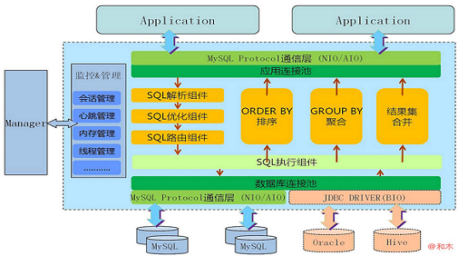
Sharding中间件-Mycat
Cobar是一款MySQL数据库分布式处理中间件，由阿里于2012年6月开源。Cobar的前身是早已经开源Amoeba，Amoeba的作者(陈思儒)离职去盛大之后,阿里重新设立了一个项目组并且更换名称为Cobar。但是自2013年后， Cobar几乎没有后续更新，在此情况下，MyCAT应运而生。 MyCAT是一个实现了MySQL协议的Server，其核心功能是分库分表，可以支持MySQL、SQL Server、Oracle、DB2、PostgreSQL等主流数据库。
Mycat的主要功能
数据分片，分库分表；
读写分离；
分布式事务（XA）
全局序列号
SQL注入拦截
主从切换、故障切换

Slide 24
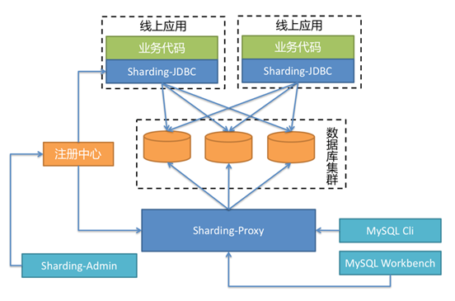
Sharding中间件-Sharding Sphere
前身是Sharding-JDBC,最初起源于当当的内部应用框架ddframe中的数据库访问层组件,2017年初开源，主要版本包括1.5.x,2.x。核心开发人员张亮入职京东，
京东加入Sharding-JDBC的开发。18年更名为Sharding-Sphere，加入apache孵化项目，19年4.0版本发布，20年成为apache顶级项目，目前发布5.x版本。
ShardingSphere 是一套开源的分布式数据库中间件解决方案组成的生态圈，它由 JDBC、Proxy 和 Sidecar（规划中）
Sharding JDBC 的主要功能
数据分片，分库分表，强制路由；
分布式事务，XA事务，Seata事务;
读写分离；
分布式治理，配置中心、注册中心集成。可观测性，SkyWalking
自动伸缩
数据加密
影子库压测

Slide 25
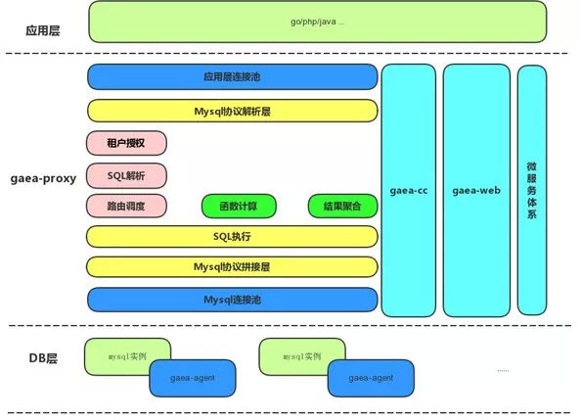
Sharding中间件-小米Gaea
小米内部使用的社区改造版的MyCAT，代码改动较多且处于“遗留代码”状态，遇到bug时难以修复，缺少必要的监控指标，遇到连接超时，负载过高，慢SQL等问题时，开发和DBA难以定位和排查。小米参考Kingshard，利用TiDB的SQL解析器解析，使用go开发了Gaea。
Gaea 的主要功能
非分片表支持大部分SQL；
分片表支持MySQL路由，Kingshard路由;
聚合函数支持常用的max, min, sum, count, group by, order by；
支持多个分片表join（需满足条件），分片表和全局表的join。
读写分离，从库负载均衡

Slide 26
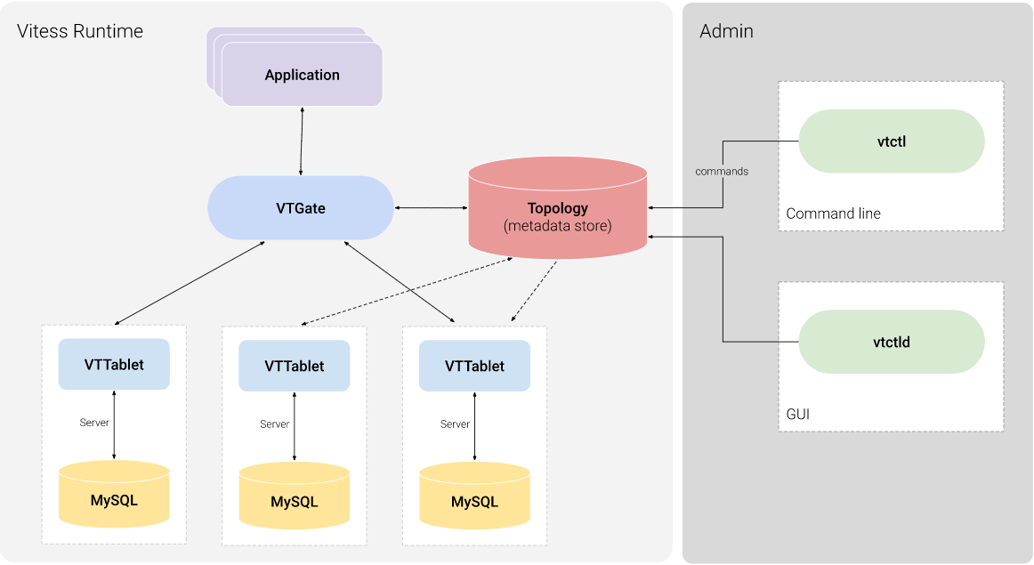
Sharding中间件-Vitess
Vitess源起于 Youtube，现已属于 PlanetScale 的开源产品。Vitess内建拆分分片功能使用户的MySQL数据库集群可以实现无限水平扩展，同时无需为应用添加分片逻辑。Vitess避免了MySQL连接的高内存开销,可轻松地一次处理数千个连接。Vitess可以支持自动处理主故障转移和备份等功能。
Vitess构成
Topolog：负责元数据存储
Vtgate：负责应用接入和 SQL 路由
Vttablet：负责重写和执行 SQL
Vtctl：命令行工具
Vtctld：图形界面
用户可以通过支持 MySQL 协议的客户端，或使用 Vitess 的客户端 API 使用 Vitess。

Slide 27
数据库架构-Sharding中间件比较
实现方案 | 组件名称 | 组件维护 | 状态 | 活跃度 | 特性 | 读写分离
proxy | Atlas | 360 | 停止维护 | 低 | 分库分表 | 读写分离
proxy | MyCAT | 个人项目 | 17年停止更新后，最新开始更新 | 低 | 分库分表 | 读写分离
proxy | Kingshard | 个人项目 | 2018.6发布V1.6 | 低 | 分库分表 | 读写分离
db-based | Vitess | YouTube | 持续维护 | 高 | 仅分库 | 在SQL中@指定
route | Sharding sphere | 京东、Apache | 持续维护 | 高 | 分库分表 | 读写分离
proxy | Gaea | 小米 | 持续维护 | 中 | 分库分表 | 读写分离

Slide 28
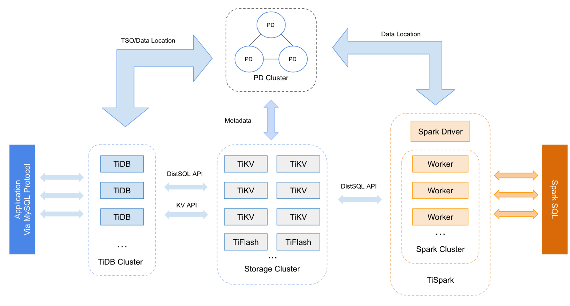
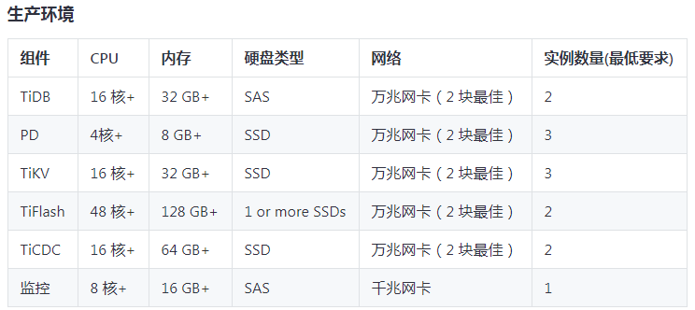
NewSQL- spanner系数据库
TiDB，CockroachDB， YugabyteDB 等参考google spanner 论文的开源实现。 TiDB使用RocksDB存储引擎， CockroachDB使用裁剪、优化过的Pebble。
TiDB特点
纯分布式架构，支持弹性的扩缩容
支持 SQL，对外暴露 MySQL 的网络协议，在大多数场景下可以直接替换 MySQL
默认支持高可用，在少数副本失效的情况下，数据库本身能够自动进行数据修复和故障转移，对业务透明
支持 ACID 事务，对于一些有强一致需求的场景友好
具有丰富的工具链生态，覆盖数据迁移、同步、备份等多种场景

Slide 29
数据库架构-序列号需求
在复杂分布式系统中，往往需要对大量的数据和消息进行唯一标识，对数据分库分表后需要有一个唯一ID来标识一条数据或消息，数据库的自增ID显然不能满足需求。
全局唯一性：不能出现重复的ID号，既然是唯一标识，这是最基本的要求。
趋势递增：在MySQL InnoDB引擎中使用的是聚集索引，由于多数RDBMS使用B-tree的数据结构来存储索引数据，在主键的选择上面我们应该尽量使用有序的主键保证写入性能。
单调递增：保证下一个ID一定大于上一个ID，例如事务版本号、IM增量消息、排序等特殊需求。
信息安全：如果ID是连续的，恶意用户的扒取工作就非常容易做了，直接按照顺序下载指定URL即可；如果是订单号就更危险了，竞对可以直接知道我们一天的单量。所以在一些应用场景下，会需要ID无规则、不规则。

Slide 30
数据库架构-序列号方案-UUID
UUID
标准型式包含32个16进制数字，以连字号分为五段，形式为8-4-4-4-12的36个字符，示例：550e8400-e29b-41d4-a716-446655440000
优点：
性能非常高：本地生成，没有网络消耗。
缺点：
不易于存储：UUID太长，16字节128位，通常以36长度的字符串表示，很多场景不适用。
信息不安全：基于MAC地址生成UUID的算法可能会造成MAC地址泄露，这个漏洞曾被用于寻找梅丽莎病毒的制作者位置。
ID作为主键时在特定的环境会存在一些问题，比如做DB主键的场景下，UUID就非常不适用：
MySQL官方有明确的建议主键要尽量越短越好[4]，36个字符长度的UUID不符合要求。
对MySQL索引不利：如果作为数据库主键，在InnoDB引擎下，UUID的无序性可能会引起数据位置频繁变动(B+树的不断重平衡)，严重影响性能。

Slide 31
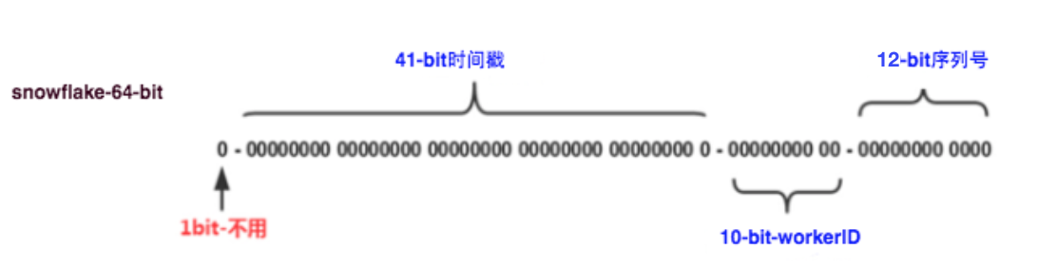
数据库架构-序列号方案-Snowflake
Snowflake
一种以划分命名空间来生成ID的一种算法，这种方案把64-bit分别划分成多段，分开来标示机器、时间等
优点：
毫秒数在高位，自增序列在低位，整个ID都是趋势递增的。
不依赖数据库等第三方系统，以服务的方式部署，稳定性更高，生成ID的性能也是非常高的。
可以根据自身业务特性分配bit位，非常灵活。
缺点：
强依赖机器时钟，如果机器上时钟回拨，会导致发号重复或者服务会处于不可用状态。

Slide 32
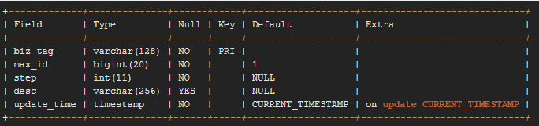
数据库架构-序列号方案-数据库生成
号段发放
每次发放固定步长号段，并在数据库记录。
优点：
服务可以很方便的线性扩展，性能完全能够支撑大多数业务场景。
ID号码是趋势递增的8byte的64位数字，满足上述数据库存储的主键要求。
容灾性高：Leaf服务内部有号段缓存，即使DB宕机，短时间内Leaf仍能正常对外提供服务。
可以自定义max_id的大小，非常方便业务从原有的ID方式上迁移过来。
缺点：
ID号码不够随机，能够泄露发号数量的信息，不太安全。
当号段使用完之后还是会hang在更新数据库的I/O上。
DB宕机会造成整个系统不可用。

Slide 33
数据库架构-序列号方案-Redis生成
Redis INCR
Redis Incr 命令将 key 中储存的数字值增一
如果 key 不存在，那么 key 的值会先被初始化为 0 ，然后再执行 INCR 操作。
如果值包含错误的类型，或字符串类型的值不能表示为数字，那么返回一个错误。
本操作的值限制在 64 位(bit)有符号数字表示之内。
incrby 号段操作
yyyyMMdd+自增序列

Slide 34
数据库架构-跨库查询、复杂查询
跨库查询
数据进行水平分库后，同一张表的数据分布在不同服务器上，查询全表数据时需要进行跨库聚合，性能比较低。
复杂查询
数据库查询依赖于索引，在复杂场景下，查询条件不固定，极有可能导致全表扫描，风险巨大。
搜索聚合
将数据聚合到ES，轻松应对跨库与复杂查询。

Slide 35
目录
一
削峰填谷-系统流控方案
二
核心难题-读写优化方案
三
大数据量-分库分表方案
四
案例分享-流量治理实践
35

Slide 36
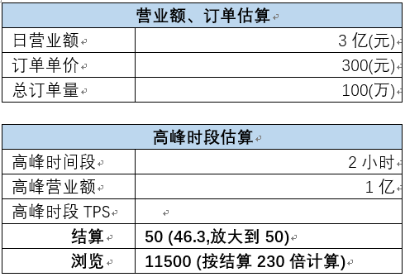
福利站业务规模
历史业务峰值
2019年12月25日，中移在线公司开展劳保福利活动，近4万人参与福利领取，是福利站有史以来的最大活动，也是系统压力最大的一天。
活动当天业务数据如下：当日福利站收入8000万左右，付费用户超3万人，付费订单超11万。系统总PV2554万，总UV10.1万，IP7.26万。PV与订单数之比为：228。系统最大QPS：3810。
设计业务规模
系统单日最大营业额：3亿（元），订单单价300（元），单日总订单量100万。高峰时段2小时，高峰时段营业额1亿（元）。

Slide 37
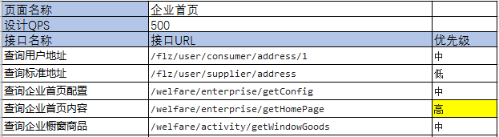
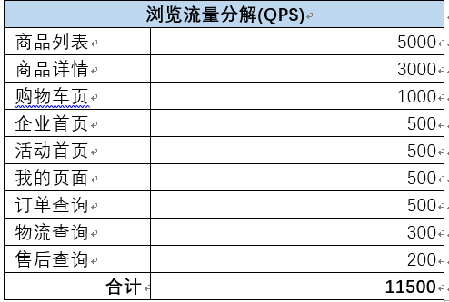
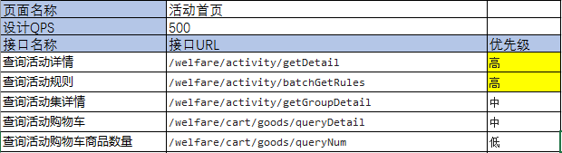
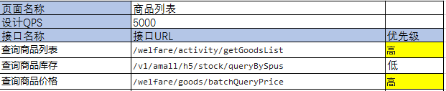
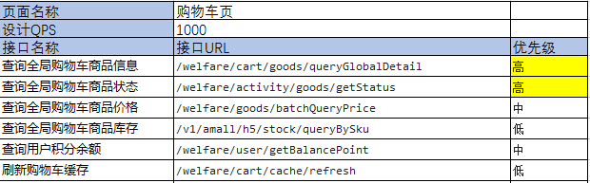
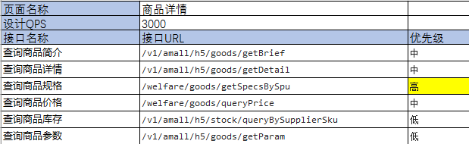
福利站流量分解-设计指标

Slide 38
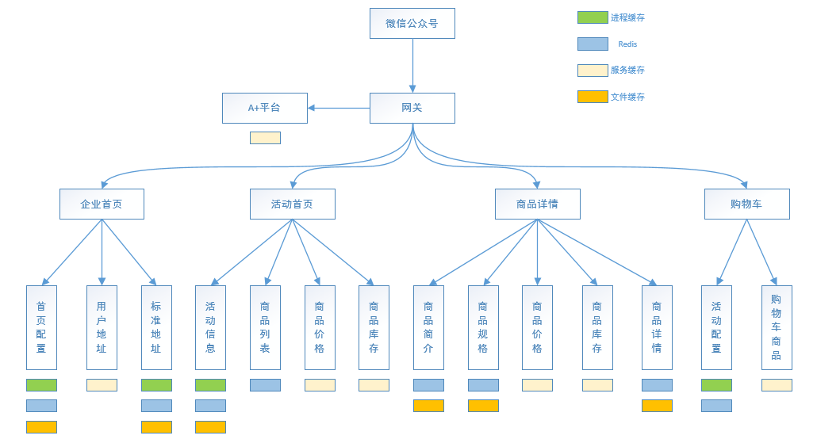
福利站流量分解-缓存策略

Slide 39
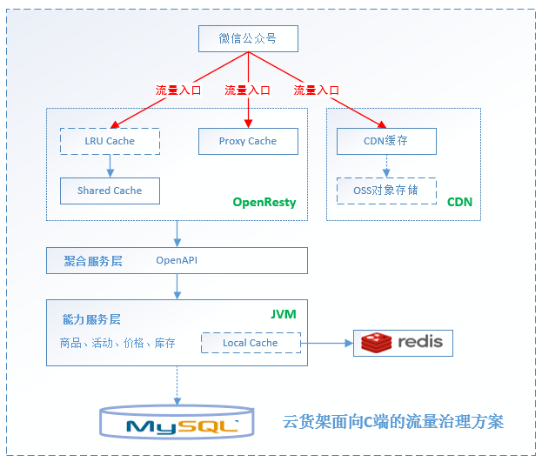
福利站流量分解-缓存方案

Slide 40
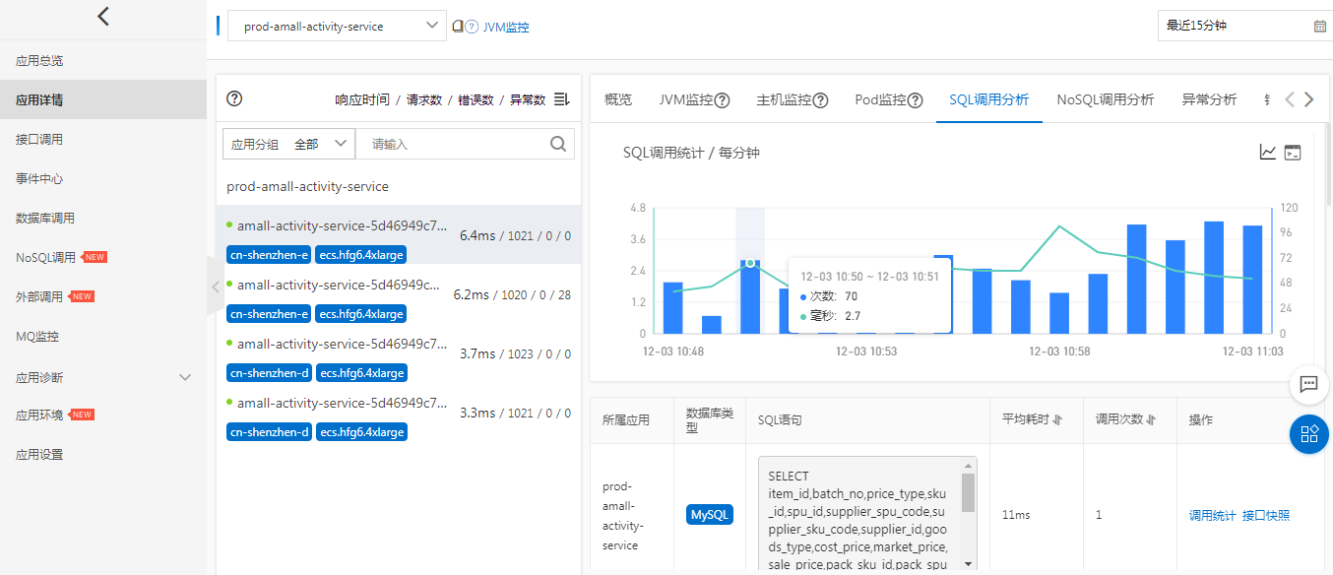
福利站应用监控系统
阿里应用实时监控服务ARMS
JVM监控、主机监控、SQL调用分析、接口快照、调用链分析、系统日志、内存快照、线程分析。

Slide 41

THANK YOU！

